Slide 1


BỘ GIÁO DỤC VÀ ĐÀO TẠO
CUỘC THI THIẾT KẾ BÀI GIẢNG E-LEARNING
Bài giảng: LẮP ĐẶT DÂY DẪN CỦA MẠNG ĐIỆN TRONG NHÀ
Môn Công nghệ, lớp 9
Giáo viên: Vũ Duy Hưng
Email: vuduyhungvnn1269@gmail.com
Điện thoại: 0936 896 618
Trường THCS Ngũ Đoan, huyện Kiến Thụy, Tp Hải Phòng
Tháng 10 năm 2021

Slide 2
MỤC TIÊU BÀI HỌC
1. Kiến thức
Biết được một số phương pháp lắp đặt dây dẫn của mạng điện trong nhà, đặc điểm và những yêu cầu kĩ thuật lắp đặt dây dẫn kiểu nổi và lắp đặt dây dẫn kiểu ngầm
Hiểu được các phương pháp lắp đặt dây dẫn điện trong thực tế để áp dụng vào những bài thực hành
2. Kỹ năng
Phát triển kỹ năng quan sát và phân tích kênh hình
Kỹ năng tư duy nhạy bén
Phát triển năng lực tự học; tư duy; tìm kiếm các thông tin liên quan
3. Năng lực
Năng lực tư duy, phân tích tổng hợp thông tin,
Năng lực công nghệ cụ thể, sử dụng ngôn ngữ kĩ thuật
4. Phẩm chất.
Tự lập, tự tin, tự chủ; Có trách nhiệm với bản thân và cộng đồng

Slide 3


GIỚI THIỆU NỘI DUNG BÀI
1. Hoạt động mở đầu
2. Hoạt động hình thành kiến thức
- Nội dung 1: Tìm hiểu về mạng điện lắp đặt kiểu nổi
+ Các vật cách điện
+ Một số yêu cầu kỹ thuật của mạng điện lắp đặt kiểu nổi
- Nội dung 2: Tìm hiểu về lắp đặt mạng điện kiểu ngầm
3. Hoạt động luyện tập, vận dụng
4. Hoạt động tìm tòi và mở rộng
5. Tài liệu tham khảo

Slide 4
PHẦN I: MỞ ĐẦU

Slide 5

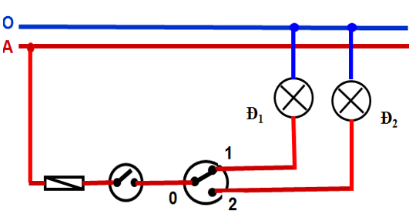
Câu 1: Sơ đồ mạch điện sau là gì?
KIỂM TRA KIẾN THỨC CŨ
A)
Hai công tắc 2 cực điều khiển hai đèn
B)
Hai công tắc 2 cực điều khiển một đèn
C)
Một công tắc 2 cực điều khiển hai đèn
D)
Một công tắc 3 cực điều khiển hai đèn
Đúng rồi - Nhấn vào bất cứ đâu để tiếp tục
Sai rồi - Nhấn vào bất cứ đâu để tiếp tục
Câu trả lời của bạn:
Bạn đã trả lời đúng câu hỏi này!
Bạn đã không hoàn thành câu hỏi này!
Câu trả lời đúng là:
Bạn phải trả lời câu hỏi này trước khi tiếp tục nhé
Chấp nhận
Làm lại

Slide 6
Câu 2: Sắp xếp quy trình lắp đặt mạch điện cho đúng thứ tự
KIỂM TRA KIẾN THỨC CŨ
A)
B)
C)
D)
E)
Bạn đã trả lời đúng câu hỏi này!
Bạn đã không hoàn thành câu hỏi này!
Đúng rồi - Nhấn vào bất cứ đâu để tiếp tục
Câu trả lời đúng là:
Sai rồi - Nhấn vào bất cứ đâu để tiếp tục
Chấp nhận
Làm lại
Câu trả lời của bạn:
Bạn phải trả lời câu hỏi này trước khi tiếp tục nhé

Slide 7
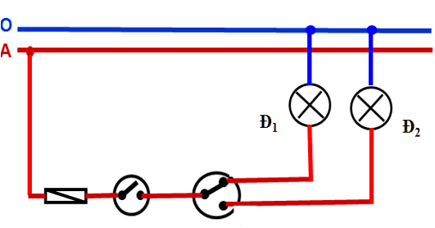
Câu 3: Theo sơ đồ mạch điện bên, chọn các câu đúng
KIỂM TRA KIẾN THỨC CŨ
4
1
2
3
5
A)
1 nối với 2 và 3 nối với 4 thì Đ1 sáng Đ2 không sáng
B)
1 nối với 2 và 3 nối với 5 thì Đ1 sáng Đ2 không sáng
Sai rồi - Nhấn vào bất cứ đâu để tiếp tục
C)
1 nối với 2 và 3 nối với 4 thì Đ1 không sáng Đ2 sáng
D)
1 nối với 2 và 3 nối với 5 thì Đ1 không sáng Đ2 sáng
Câu trả lời của bạn:
E)
1 ngắt 2 thì cả 2 đèn sáng
Bạn đã không hoàn thành câu hỏi này!
Câu trả lời đúng là:
Bạn đã trả lời đúng câu hỏi này!
Chấp nhận
Làm lại
F)
Bạn phải trả lời câu hỏi này trước khi tiếp tục nhé
1 ngắt 2 thì cả 2 đèn không sáng
Đúng rồi - Nhấn vào bất cứ đâu để tiếp tục

Slide 8
Kiểm tra kiến thức cũ
Điểm của bạn | {score}
Tổng điểm | {max-score}
Số lần thực hiện | {total-attempts}
Question Feedback/Review Information Will Appear Here
Tiếp tục
Xem lại trắc nghiệm

Slide 9

PHẦN II: NỘI DUNG BÀI MỚI

Slide 10
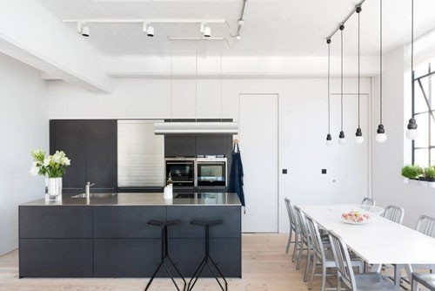
PHẦN II: HÌNH THÀNH KIẾN THỨC
Bài 11: LẮP ĐẶT DÂY DẪN CỦA MẠNG ĐIỆN TRONG NHÀ

Slide 11
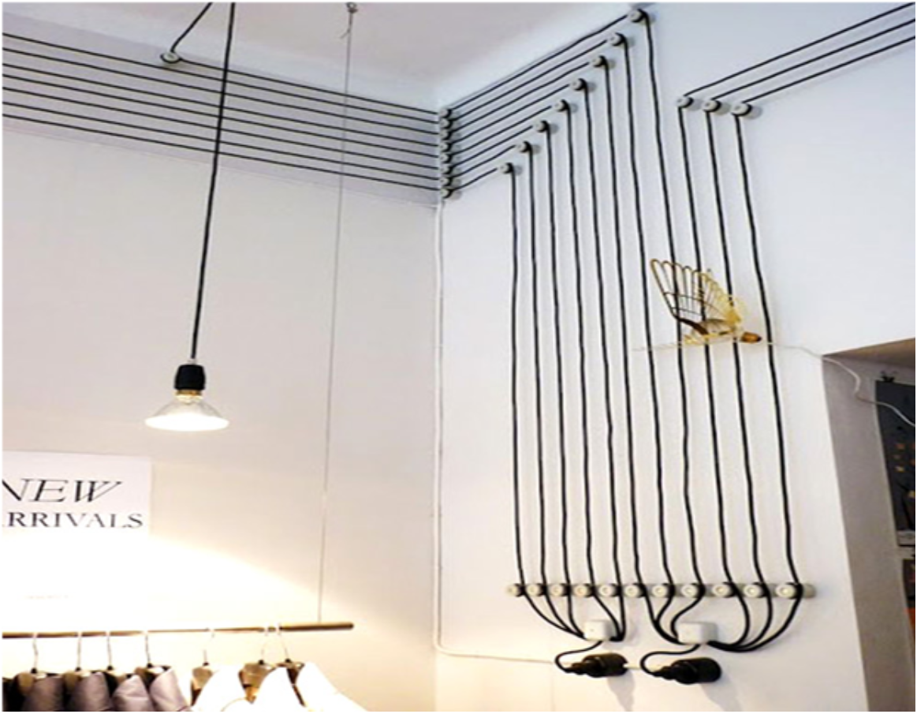
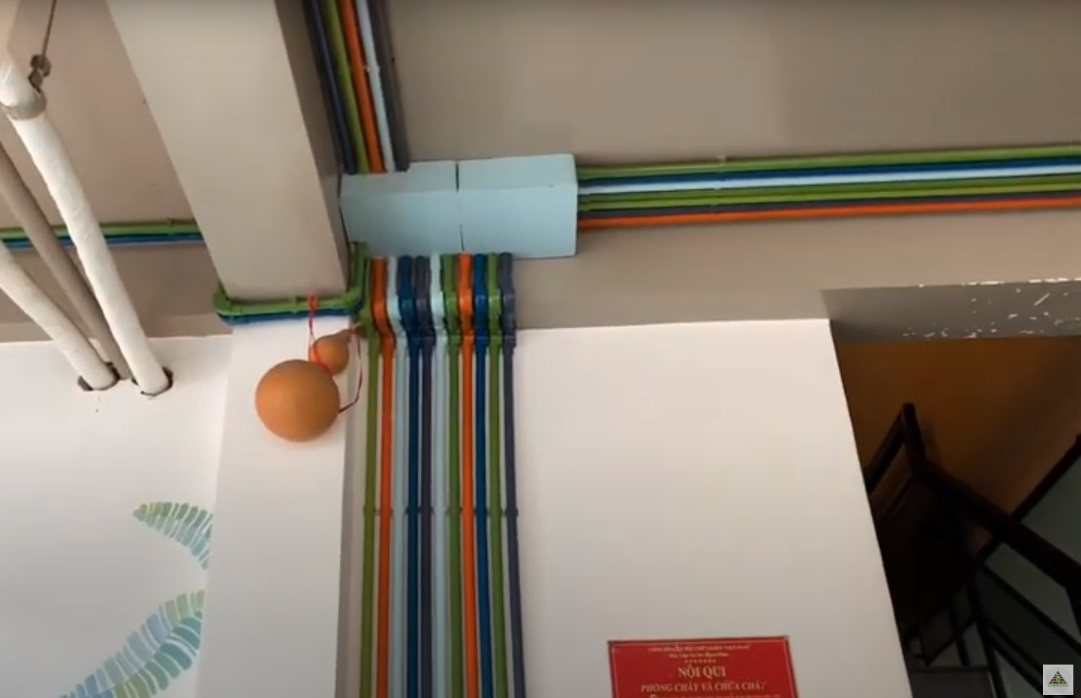
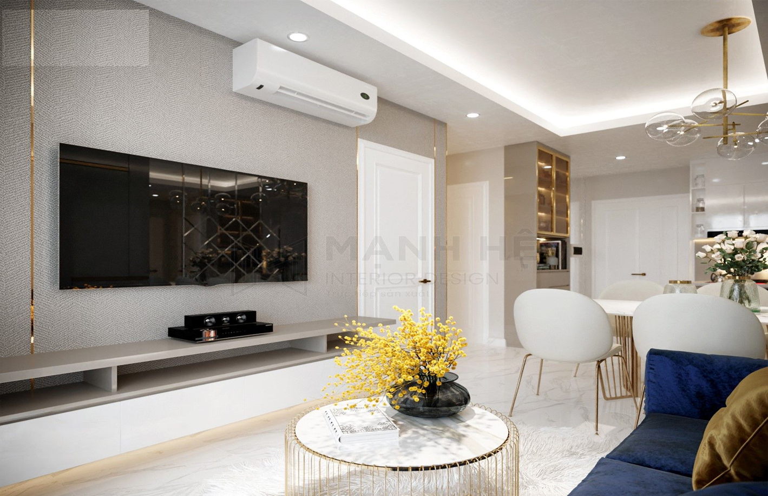
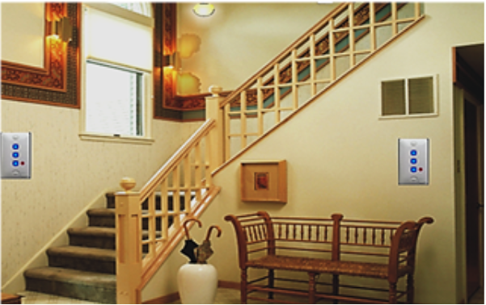
Quan sát các hình ảnh sau và cho biết có bao nhiêu kiểu lắp đặt dây dẫn điện trong nhà? Kể tên các kiểu lắp đặt đó?

Slide 12

Có 2 kiểu lắp đặt dây dẫn điện của mạng điện trong nhà.
+ Lắp đặt nổi (đặt hở)
+ Lắp đặt ngầm.
Mạng điện lắp đặt kiểu nổi
Mạng điện lắp đặt kiểu ngầm

Slide 13
I. Mạng điện lắp đặt kiểu nổi
1) Khái niệm
Mạng điện lắp đặt kiểu nổi

Slide 14

Chọn các cụm từ thích hợp vào ô trống.
Mạng điện lắp đặt kiểu nổi là dây dẫn được
trên vật cách điện như
, khuôn gỗ
hoặc
đường ống bằng
chất
đặt dọc theo trần nhà, cột, dầm xà...
Đúng rồi - Nhấn vào bất cứ đâu để tiếp tục
Câu trả lời của bạn:
Sai rồi - Nhấn vào bất cứ đâu để tiếp tục
Bạn đã trả lời đúng câu hỏi này!
Bạn đã không hoàn thành câu trả lời này!
Câu trả lời đúng là:
Bạn phải trả lời câu hỏi này trước khi tiếp tục nhé
Chấp nhận
Làm lại

Slide 15

I. Mạng điện lắp đặt kiểu nổi
1) Khái niệm
Mạng điện lắp đặt nổi là mạng điện mà dây dẫn được lắp đặt nổi trên các vật cách điện đặt dọc theo trần nhà, cột, dầm xà …
Mạng điện lắp đặt kiểu nổi

Slide 16
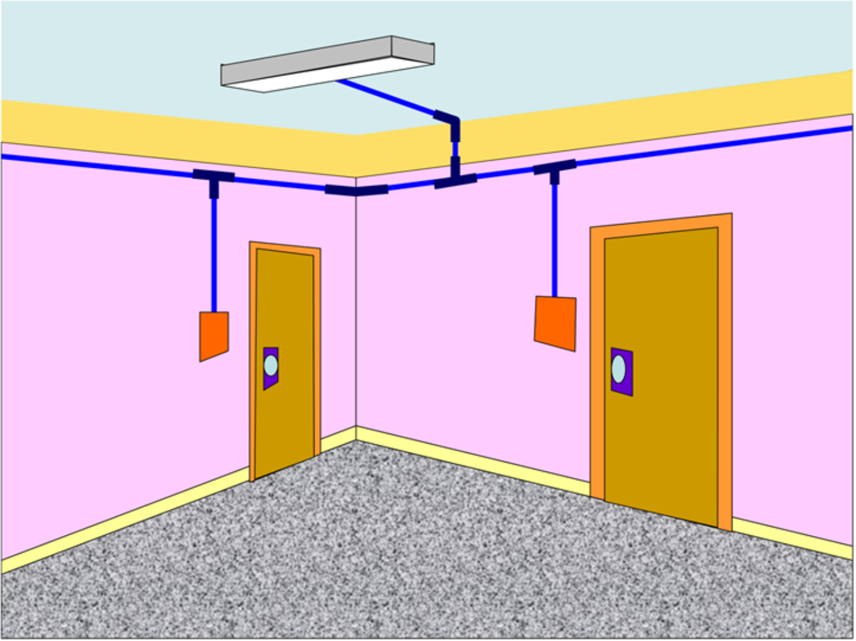
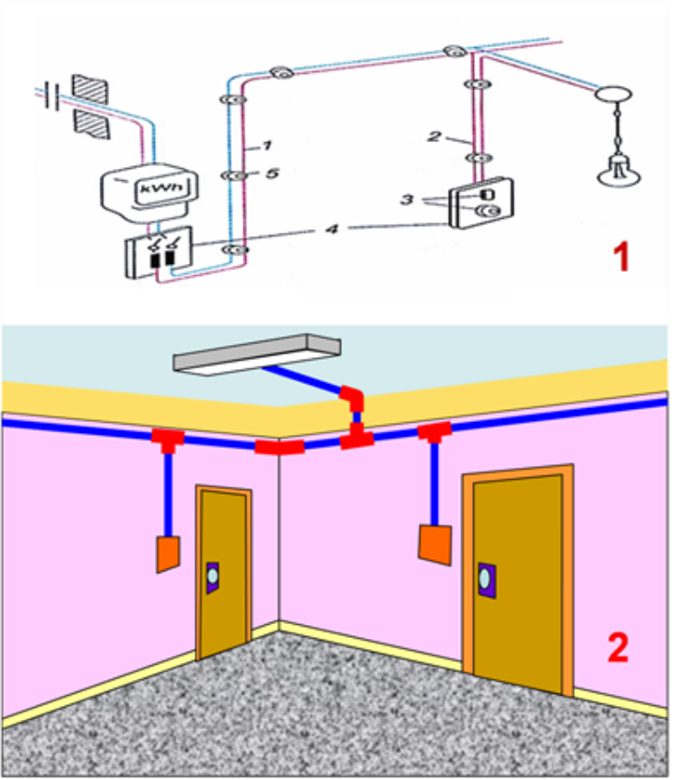

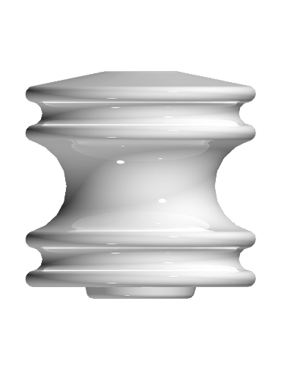
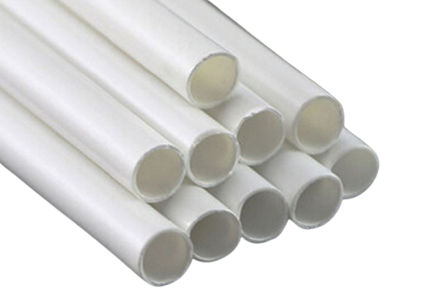
2) Các vật cách điện
Nêu điểm khác biệt cơ bản trong cách lắp đặt dây dẫn của mạng điện kiểu nổi trong hình 1 và hình 2?
Puli sứ
Ống luồn dây

Slide 17

2) Các vật cách điện
Phương pháp lắp đặt kiểu nổi nào (hình 1 và hình 2) là thông dụng hiện nay? Lắp như vậy nhằm mục đích gì?
Trước đây
Puli sứ
Hiện nay
Ống cách điện

Slide 18
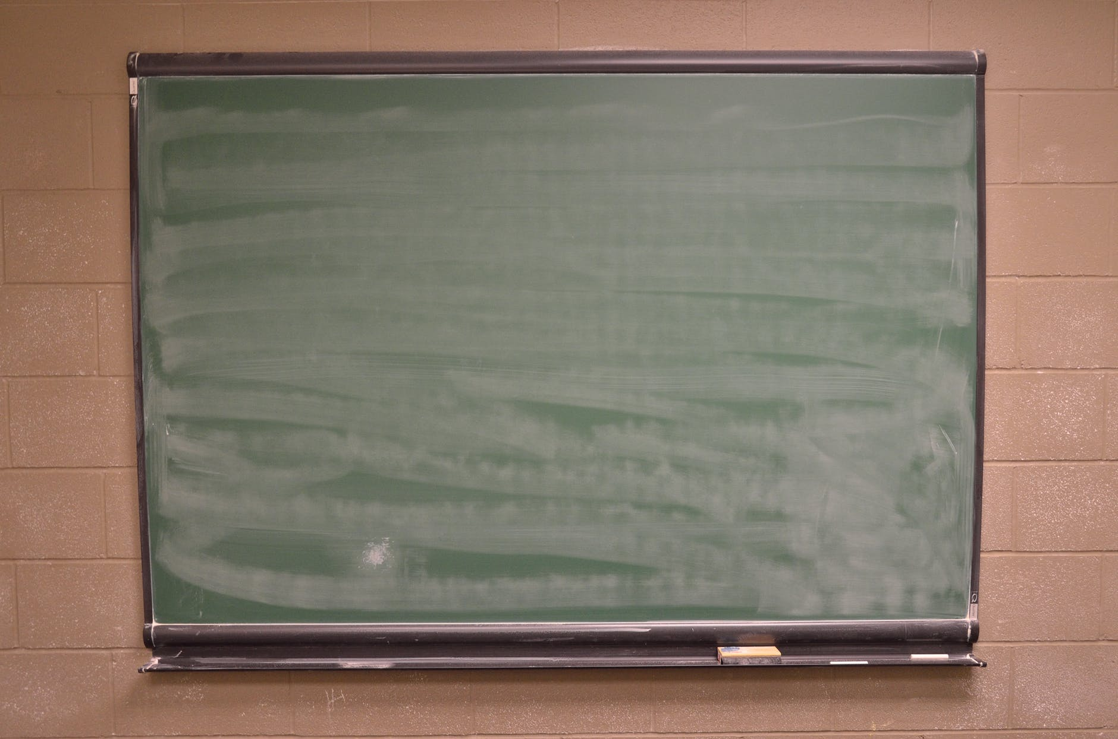

5
4
3
2
1
1
1- Bảng điện
2- Ống nối chữ L
3- Ống luồn dây
4- Ống nối T
5- Máng đèn

Slide 19
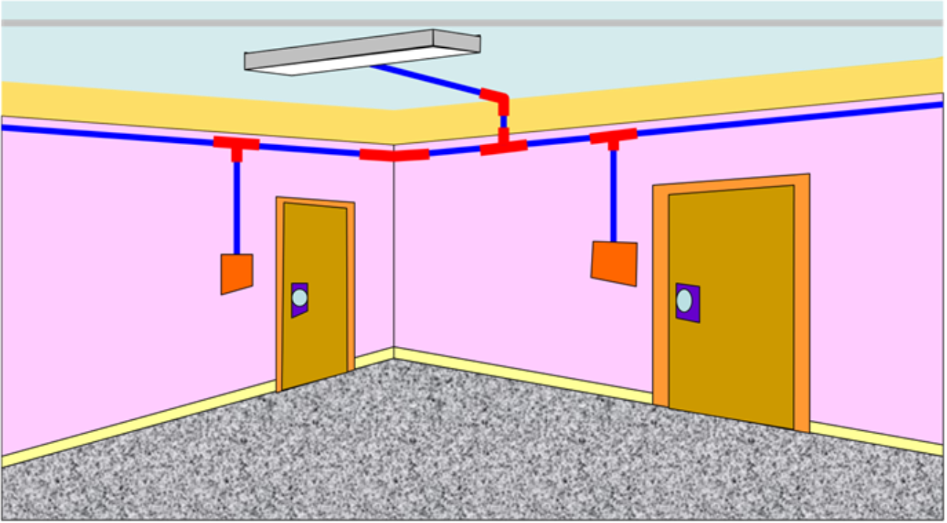
2) Các vật cách điện
Gồm: Puli sứ, máng gỗ, ống cách điện và các phụ kiện phù hợp

Slide 20
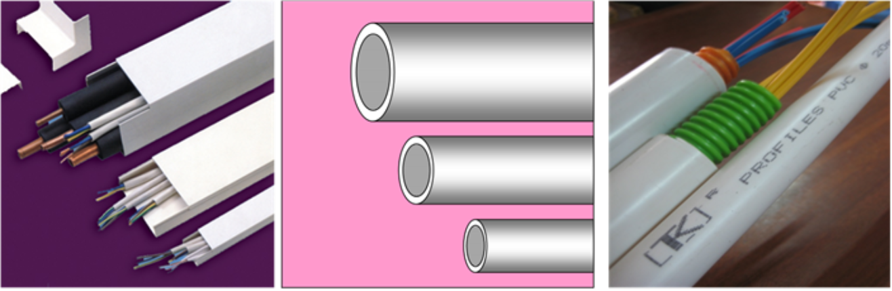
2) Các vật cách điện
- Ống cách điện:
Quan sát hình và cho biết có mấy loại ống cách điện thông dụng? Đó là những loại nào?
Có 3 loại: Ống PVC, ống bọc tôn, ống bọc kẽm bên trong có lót cách điện, đường kính thường dùng : 16; 20; 25; 32; 40; 50mm, chiều dài 2 - 3m

Slide 21

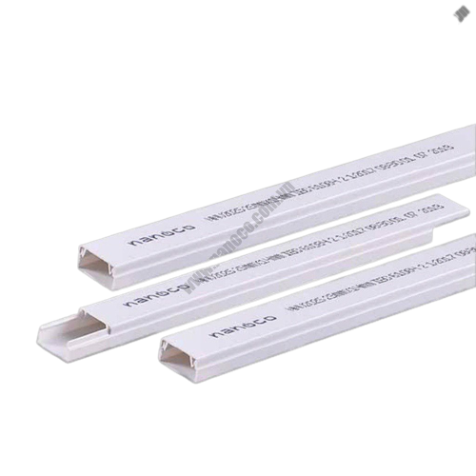
Sử dụng phổ biến hiện nay là ống PVC tiết diện tròn và ống chữ nhật có lắp đậy
2) Các vật cách điện
- Ống cách điện:
Có 3 loại: Ống PVC, ống bọc tôn và ống bọc kẽm
Ống luồn dây PVC

Slide 22

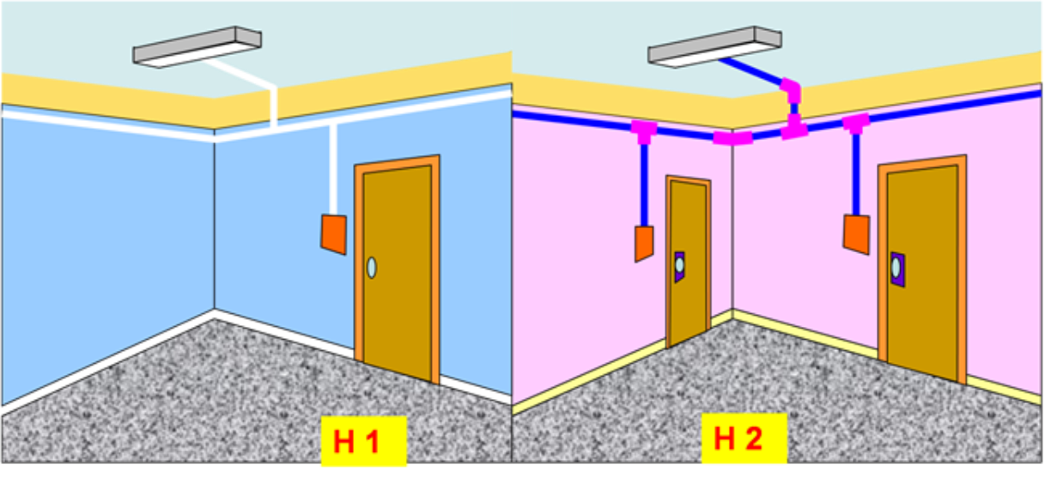
I. Mạng điện lắp đặt kiểu nổi
Tìm điểm khác nhau giữa 2 mạng điện lắp đặt kiểu nổi trên?

Slide 23
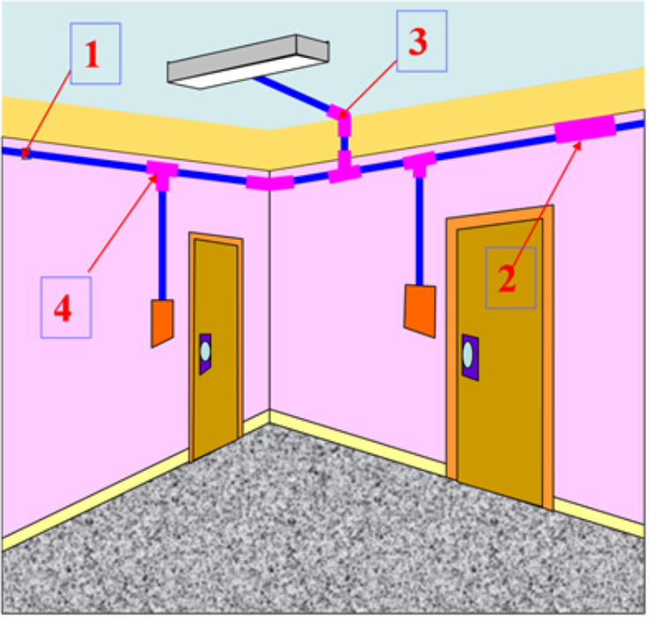
Nêu tên các phụ kiện đi kèm theo ống PVC tiết diện tròn?
Ống nối chữ L
Kẹp đỡ ống
2) Các vật cách điện
- Ống cách điện:
Có 3 loại: Ống PVC, ống bọc tôn và ống bọc kẽm
Ống nối nối tiếp
- Một số phụ kiện đi kèm theo ống PVC tiết diện tròn
Ống nối T
Gồm: Ống nối T, ống nối chữ L, ống nối nối tiếp và kẹp đỡ ống.

Slide 24
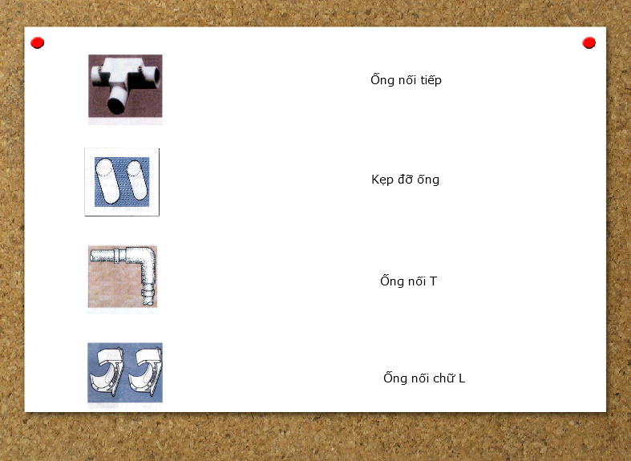
Drag Drop
Đúng rồi - Nhấn vào bất cứ đâu để tiếp tục
Sai rồi - Nhấn vào bất cứ đâu để tiếp tục
Bạn đã trả lời đúng câu hỏi này
Bạn đã không trả lời hoàn thành câu hỏi này
Bạn phải trả lời câu hỏi này trước khi tiếp tục nhé
Chấp nhận
Làm lại

Slide 25

Kết hợp cột A và cột B cho phù hợp
Cột A
Cột B
E
Ống PVC
A.
Dùng để cố định ống luồn dây trên tường
C
Ống nối chữ T
B.
Dùng khi nối 2 đầu dây vuông góc với nhau
C.
Dùng để phân nhánh dây dẫn mà không sử dụng nối rẽ
B
Ống nối chữ L
D
Ống nối tiếp
D.
Dùng để nối tiếp 2 ống luồn dây với nhau
A
Kẹp đỡ ống
E.
Dùng để luồn dây dẫn điện
Đúng rồi - Nhấn vào bất cứ đâu để tiếp tục
Sai rồi - Nhấn vào bất cứ đâu để tiếp tục
Câu trả lời của bạn:
Bạn đã trả lời đúng câu hỏi này
Bạn đã không trả lời hoàn thành câu hỏi này
Câu trả lời đúng là:
Bạn phải trả lời câu hỏi này trước khi tiếp tục nhé
Chấp nhận
Làm lại

Slide 26
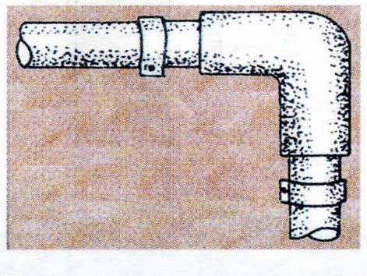
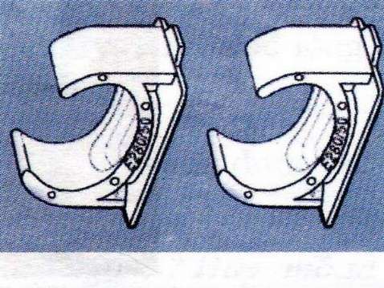
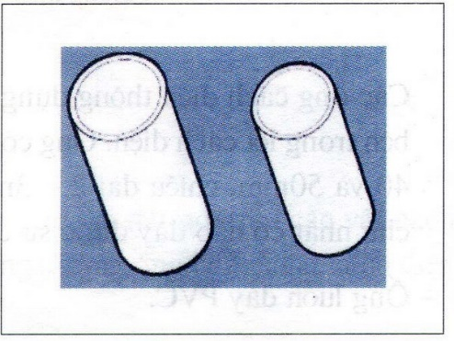
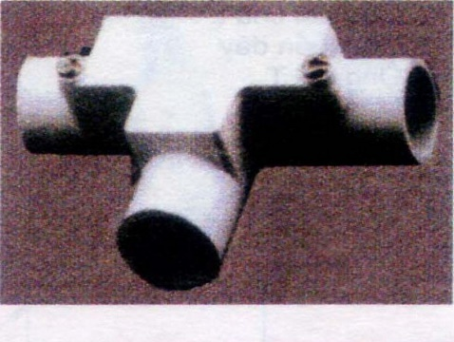
Phụ kiện | Công dụng
 | Được sử dụng để phân nhánh dây dẫn mà không sử dụng mối nối rẽ
 | Được dùng để nối nối tiếp 2 ống luồn dây với nhau
 | Được dùng để cố định ống luồn dây dẫn trên tường
 | Được sử dụng khi nối 2 ống luồn dây vuông góc với nhau
Ống nối chữ L
Kẹp đỡ ống
Ống nối nối tiếp
Ống nối T

Slide 27
Phụ kiện và cách lắp đặt phụ kiện ống PVC

Slide 28
Cách lắp đặt dây dẫn mạng điện bằng ống luồn dây dạng hộp

Slide 29
3) Một số yêu cầu kĩ thuật của mạng điện lắp đặt kiểu nổi
Yêu cầu thứ 1
Đường dây phải
với vật kiến trúc, cao phải
hơn mặt đất
trở lên...
? mét
Đúng rồi - Nhấn vào bất cứ đâu để tiếp tục
Sai rồi - Nhấn vào bất cứ đâu để tiếp tục
Câu trả lời của bạn
Bạn đã trả lời đúng câu hỏi này!
Bạn không trả lời hoàn thành câu hỏi này
Câu trả lời đúng là
Bạn phải trả lời câu hỏi này trước khi tiếp tục nhé
Chấp nhận
Làm lại

Slide 30
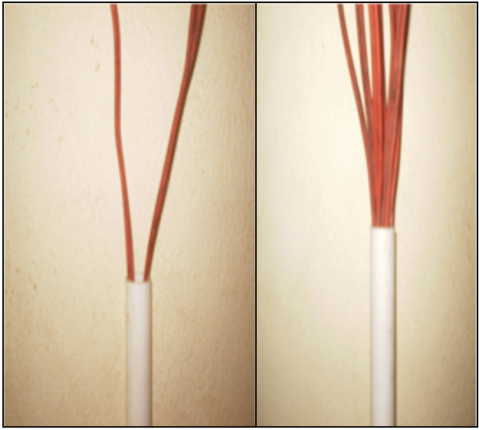
3) Một số yêu cầu kĩ thuật của mạng điện lắp đặt kiểu nổi
Yêu cầu thứ 2
Tổng tiết diện của dây trong ống không vượt
quá
tiết diện ống
Đúng rồi - Nhấn vào bất cứ đâu để tiếp tục
Sai rồi - Nhấn vào bất cứ đâu để tiếp tục
Câu trả lời của bạn
Bạn đã trả lời đúng câu hỏi này!
Bạn không trả lời hoàn thành câu hỏi này
Câu trả lời đúng là
Bạn phải trả lời câu hỏi này trước khi tiếp tục nhé
Chấp nhận
Làm lại

Slide 31
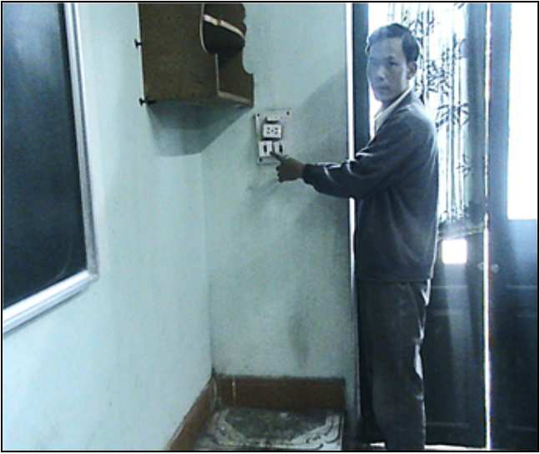
3) Một số yêu cầu kĩ thuật của mạng điện lắp đặt kiểu nổi
Yêu cầu thứ 3
Bảng điện cách mặt đất tối thiểu từ
? mét
Đúng rồi - Nhấn vào bất cứ đâu để tiếp tục
Sai rồi - Nhấn vào bất cứ đâu để tiếp tục
Câu trả lời của bạn
Bạn đã trả lời đúng câu hỏi này!
Bạn không trả lời hoàn thành câu hỏi này
Câu trả lời đúng là
Bạn phải trả lời câu hỏi này trước khi tiếp tục nhé
Chấp nhận
Làm lại

Slide 32
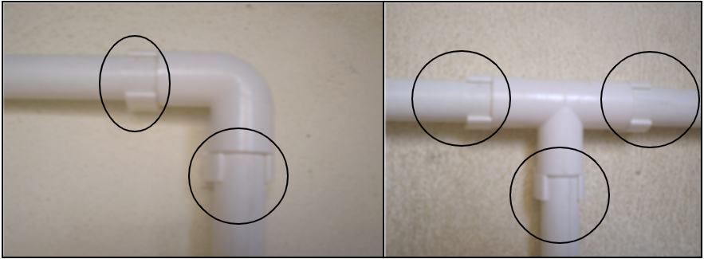
3) Một số yêu cầu kĩ thuật của mạng điện lắp đặt kiểu nổi
Yêu cầu thứ 4
Khi dây đổi hướng hoặc phân nhánh phải tăng
thêm
Đúng rồi - Nhấn vào bất cứ đâu để tiếp tục
Sai rồi - Nhấn vào bất cứ đâu để tiếp tục
Câu trả lời của bạn
Bạn đã trả lời đúng câu hỏi này!
Bạn không trả lời hoàn thành câu hỏi này
Câu trả lời đúng là
Bạn phải trả lời câu hỏi này trước khi tiếp tục nhé
Chấp nhận
Làm lại

Slide 33
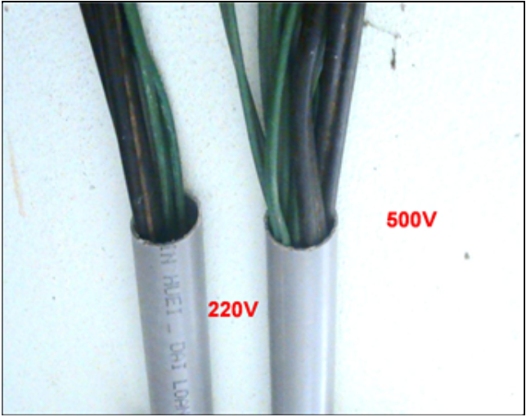
3) Một số yêu cầu kĩ thuật của mạng điện lắp đặt kiểu nổi
Yêu cầu thứ 5
dây khác cấp điện áp vào chung một ống
Đúng rồi - Nhấn vào bất cứ đâu để tiếp tục
Sai rồi - Nhấn vào bất cứ đâu để tiếp tục
Câu trả lời của bạn
Bạn đã trả lời đúng câu hỏi này!
Bạn không trả lời hoàn thành câu hỏi này
Câu trả lời đúng là
Bạn phải trả lời câu hỏi này trước khi tiếp tục nhé
Chấp nhận
Làm lại

Slide 34
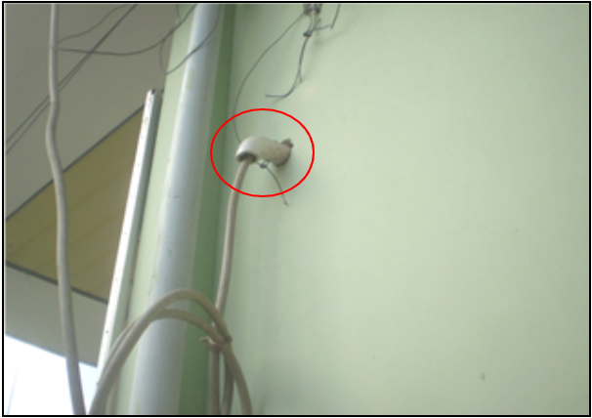
3) Một số yêu cầu kĩ thuật của mạng điện lắp đặt kiểu nổi
Yêu cầu thứ 6
Dây dẫn đi xuyên qua tường phải luồn qua
hai đầu nhô ra ngoài khỏi tường 10mm
Đúng rồi - Nhấn vào bất cứ đâu để tiếp tục
Sai rồi - Nhấn vào bất cứ đâu để tiếp tục
Câu trả lời của bạn
Bạn đã trả lời đúng câu hỏi này!
Bạn không trả lời hoàn thành câu hỏi này
Câu trả lời đúng là
Bạn phải trả lời câu hỏi này trước khi tiếp tục nhé
Chấp nhận
Làm lại

Slide 35
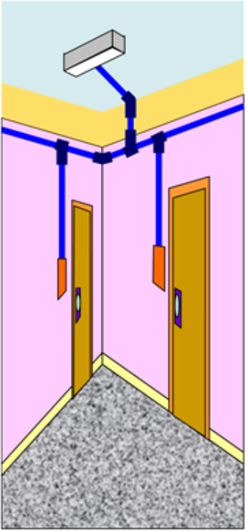
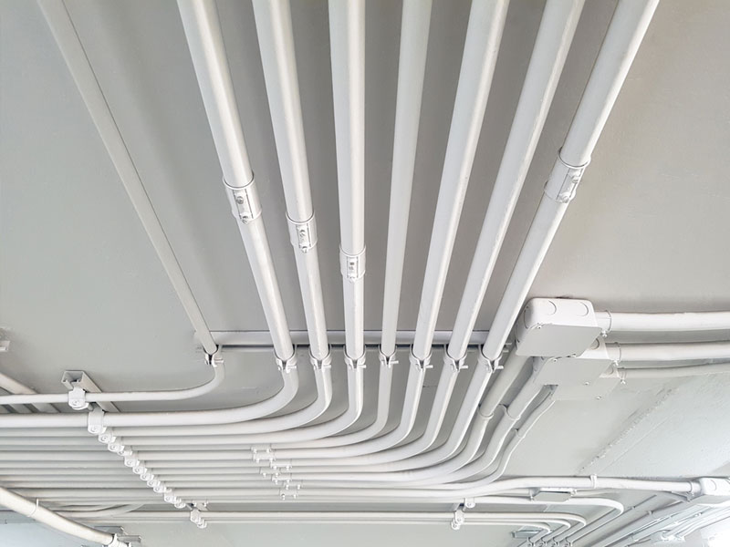
Kết quả
1. Đường dây song song với vật kiến trúc, cách mặt đất 2.5m trở lên và cách vật kiến trúc không nhỏ hơn 10mm
2. Tổng tiết diện của dây trong ống không vượt quá 40% tiết diện ống
3. Bảng điện cách mặt đất từ 1.3-1.5m
4.Khi đổi hướng hoặc phân nhánh phải tăng thêm kẹp ống
5. Không luồn dây khác cấp điện áp vào chung một ống
6. Dây dẫn khi đi xuyên qua tường phải luồn qua ống sứ, mỗi ống chỉ luồn một dây, hai đầu nhô ra ngoài khỏi tường 10mm

Slide 36
Em có biết ?
Trong trường hợp khẩn cấp để thuận lợi nhất cầu dao điện, công tăc điện phải đặt ở vị trí thao tác dễ dàng, phía dưới không để vật vướng mắc, chỗ đặt phải rộng rãi và đủ sáng, bảo đảm khi cần thiết đóng, cắt điện được nhanh chóng, kịp thời. Cầu dao điện, công tắc điện thường được lắp trên bảng gỗ nhỏ, và được bắt chặt vào tường hay cột nhà, vị trí hợp lý nhất để gắn bảng gỗ là cách mặt đất khoảng chừng 1,5m. Cầu dao điện, công tắc điện phải có nắp che an toàn. Nắp che có tác dụng đề phòng tai nạn về điện khi ta vô ý va chạm vào và tránh tia hồ quang điện phóng ra khi đóng, cắt điện.
Khi lắp đặt đường điện trong nhà tuyệt đối không được dùng dây dẫn trần mà phải dùng dây dẫn có bọc cách điện chất lượng tốt. Cỡ (tiết diện) dây dẫn điện được chọn sao cho có đủ khả năng tải dòng điện đến các dụng cụ điện mà nó cung cấp, không được dùng dây dẫn có tiết diện nhỏ vào các dụng cụ điện có công suất quá lớn để tránh gây hỏa hoạn cháy nhà, gây hỏng hóc tránh phải sửa điện khi đang cần sử dụng
Tất cả đường dây đều phải có các thiết bị bảo vệ an toàn chống chập, cháy nổ, điện giật,… Dây chảy của cầu chì bảo vệ phải phù hợp với công suất sử dụng bảo đảm khi có chạm chập điện thì dây chảy phải nổ, cắt mạch điện (nên nhớ rằng dây chảy không phải để bảo vệ người khỏi bị điện giật). Dây chảy phải lắp đúng tiêu chuẩn qui định, thí dụ như trong mạch điện 1 pha (1 dây nóng và 1 dây nguội) thì bắt buộc phải đặt cầu chì trên dây nóng. Nếu cả 2 dây điện là dây nóng (2 dây pha) thì bắt buộc phải đặt cầu chì trên 2 dây.

Slide 37

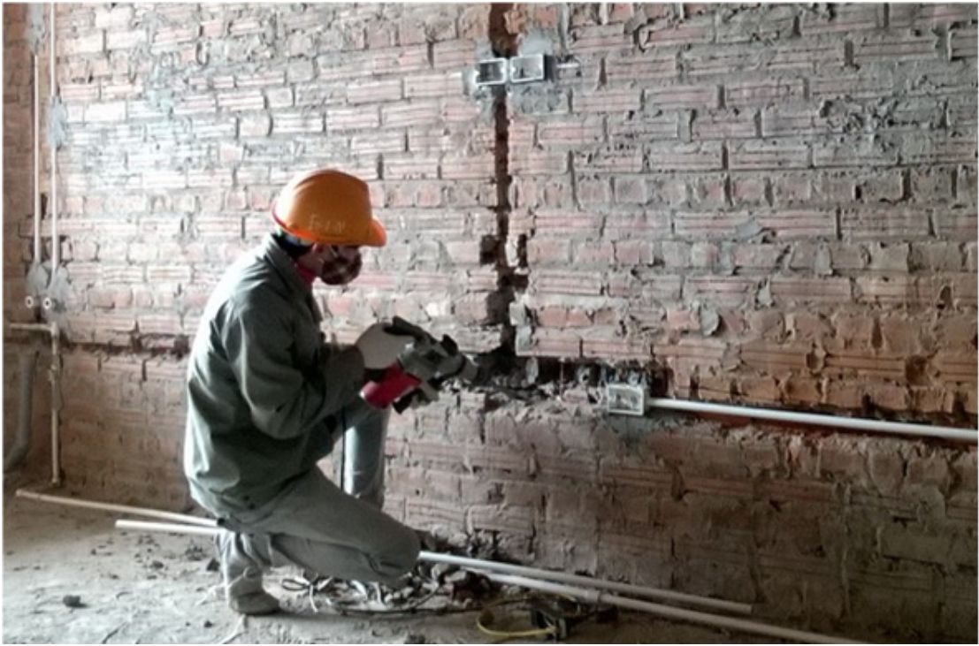
II. Lắp đặt mạng điện kiểu ngầm
1) Khái niệm
Mạng điện lắp đặt kiểu ngầm

Slide 38
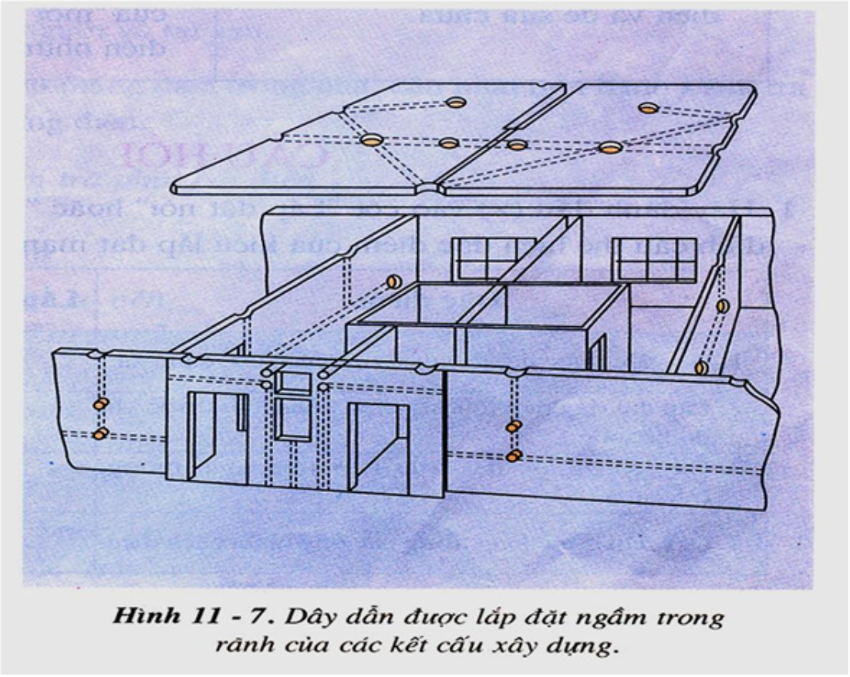
Dây dẫn được lắp đặt như thế nào?
Dây dẫn được đặt trong rãnh của các kết cấu xây dựng như: tường, trần, sàn bê tông

Slide 39
Lắp đặt mạng điện kiểu ngầm

Slide 40
II. Lắp đặt mạng điện kiểu ngầm
1) Khái niệm
Mạng điện được lắp đặt ngầm là dây dẫn được đặt trong rãnh của các kết cấu xây dựng như: tường, trần, sàn bê tông và các phần tử kết cấu khác của ngôi nhà.

Slide 41
EM CÓ BIẾT ?
+ Không luồn chung dây dẫn điện xoay chiều, một chiều và các đường dây không cùng cấp điện áp vào một ống.
+ Bán kính cong của ống khi đặt trong bê tông không được nhỏ hơn 10 lần đường kính ống.
+ Để đảm bảo an toàn điện tất cả các ống đều phải nối đất.
Các yêu cầu:
+ Tiến hành lắp ráp trong môi trường khô ráo. Trong mọi trường hợp đặt dây dẫn trực tiếp trên rãnh tường hoặc trong ống đều phải dùng hộp nối dây ở chỗ nối đường ống
+ Số dây hoặc tiết diện dây dẫn phải dự tính việc tăng thêm nhu cầu tiêu thụ điện sau này nhưng không được vượt quá 40% tiết diện ống.
+ Bên trong ống phải sạch, miệng ống phải nhẵn.
Khi lựa chọn phương thức lắp đặt dây dẫn ngầm phải phù hợp với các yếu tố như: Môi trường xung quanh, với yêu cầu sử dụng, đặc điểm của kết cấu, kiến trúc công trình và kĩ thuật an toàn điện.

Slide 42
2. Ưu - nhược điểm của lắp đặt kiểu ngầm
* Ưu điểm:
- Tránh được tác động xấu của môi trường
- Đảm bảo được yêu cầu mĩ thuật

Slide 43
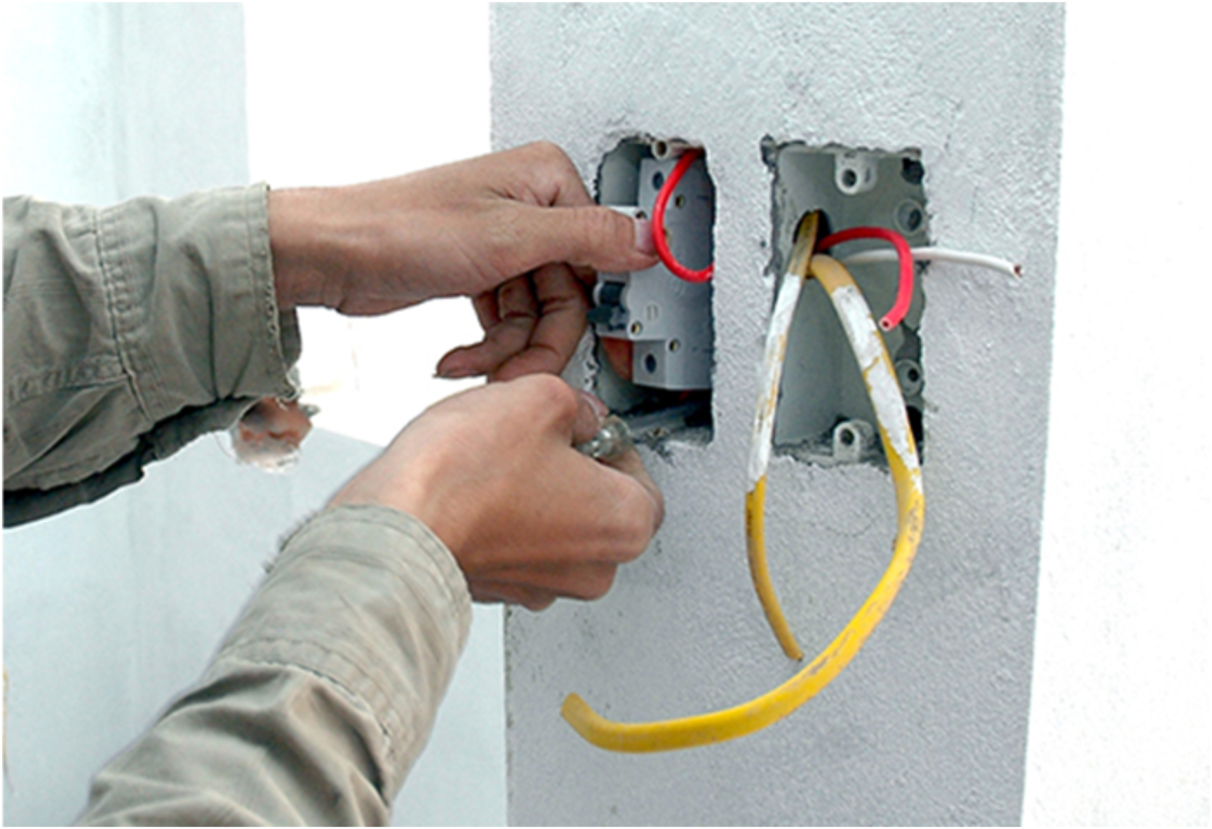
2. Ưu - nhược điểm của lắp đặt kiểu ngầm
* Nhược điểm
Khó lắp đặt, khó sửa chữa

Slide 44
So sánh ưu nhược điểm của các phương pháp lắp đặt dây dẫn của mạng điện trong nhà
 | Lắp kiểu nổi | Lắp kiểu ngầm
Ưu điểm
Nhược điểm

Slide 45
Ưu nhược điểm của 2 kiểu lắp đặt dây dẫn điện

Slide 46
GHI NHỚ
Mạng điện lắp đặt kiểu nổi
Dây dẫn được lắp đặt nổi trên các vật cách điện đặt dọc theo trần nhà, cột, dầm, xà,…
Các vật cách điện là: puli sứ, máng gỗ, ống cách điện và các phụ kiện phù hợp
Tránh được tác động xấu của môi trường đến dây dẫn điện và dễ sửa chữa
Mạng điện lắp đặt kiểu ngầm
Dây dẫn được đặt trong rãnh các kết cấu xây dựng và các phần tử kết cấu khác của ngôi nhà
Việc lựa chọn các đặt dây phải phù hợp với môi trường, yêu cầu sử dụng phải đảm bảo an toàn điện
Đảm bảo được yêu cầu mĩ thuật, tránh được tác động xấu của môi trường đến dây dẫn điện nhưng khó sửa chữa

Slide 47
Phần 3. Luyện tập, củng cố

Slide 48

Câu 1: Kết hợp cột A với cột B cho phù hợp
Cột A
Cột B
Dây dẫn được đặt dọc theo trần nhà, cột , dầm, xà.
A
A.
Lắp đặt nổi
Lăp đặt đường dây dẫn thường phải tiến hành trước khi đổ bê tông
B.
Lắp đặt ngầm
B
B
Dây dẫn được đặt trực tiếp trên rãnh tường, trần nhà
A
Dây dẫn được lồng trong các ống nhựa cách điện
Đúng rồi - Nhấn vào bất cứ đâu để tiếp tục
Sai rồi - Nhấn vào bất cứ đâu để tiếp tục
Câu trả lời của bạn:
Bạn đã trả lời đúng câu hỏi này!
Bạn không trả lời hoàn thành câu hỏi này
Câu trả lời đúng là:
Bạn phải trả lời câu hỏi này trước khi tiếp tục nhé
Chấp nhận
làm lại

Slide 49
Câu 2. Ưu điểm của lắp đặt nổi là
A)
Đảm bảo được yêu cầu mỹ thuật
B)
Tránh được tác động xấu của môi trường đến dây điện
C)
Dễ lắp đặt, dễ sửa chữa
D)
Khó lắp đặt và khó sửa chữa
Đúng rồi - Nhấn vào bất cứ đâu để tiếp tục
Sai rồi - Nhấn vào bất cứ đâu để tiếp tục
Câu trả lời của bạn:
Bạn đã trả lời đúng câu hỏi này!
Bạn không trả lời hoàn thành câu hỏi này
Câu trả lời đúng là:
Bạn phải trả lời câu hỏi này trước khi tiếp tục nhé
Chấp nhận
Làm lại

Slide 50
Câu 3. Ghi tên phụ kiện tương ứng với các hình sau:
Hình 1
Hình 2
Hình 3
Hình 4
H.1
H.2
H.3
H.4
Các em đánh chữ có dấu vào đây nhé
Đúng rồi - Nhấn vào bất cứ đâu để tiếp tục
Sai rồi - Nhấn vào bất cứ đâu để tiếp tục
Câu trả lời của bạn:
Bạn đã trả lời đúng câu hỏi này!
Bạn không trả lời hoàn thành câu hỏi này
Câu trả lời đúng là:
Bạn phải trả lời câu hỏi này trước khi tiếp tục nhé
Chấp nhận
Làm lại

Slide 51
Điểm của em | {score}
Số điểm lớn nhất | {max-score}
Số lần thực hiện của rm | {total-attempts}
Question Feedback/Review Information Will Appear Here
Tiếp tục
Xem lại Trắc nghiệm

Slide 52
Phần 4. Tìm tòi, mở rộng
Học kỹ phần ghi nhớ trong SGK trang 50
Trả lời các câu hỏi sau bài học trang 50
Quan sát cách lắp đặt mạng điện ở trường và ở nhà em xem thuộc loại lắp đặt kiểu nổi hay kiểu ngầm?
Chuẩn bị bài mới: Bài 12 Kiểm tra an toàn điện của mạng điện trong nhà. (lưu ý chúng ta cần kiểm tra những phần tử nào của mạng điện)

Slide 53
Phần 5. Tài liệu tham khảo
Sách giáo khoa Công nghệ 9
Sách giáo viên Công nghệ 9
Sách học và thực hành theo chuẩn kiến thức, kỹ năng Công nghệ 9
Sách đề kiểm tra theo chuẩn kiến thức, kỹ năng môn Công nghệ 9
Sách giáo khoa nghề điện dân dụng
Một số địa chỉ trang Web
+ Thư viện Violet
+ Youtube, Google…

Slide 54

BÀI HỌC KẾT THÚC
- HẸN GẶP LẠI -

